Slide 1
PD EKSAK
Materi pada slide ini memaparkan tentang:
1 PD eksak
2 Solusi PD eksak
3 Mengeksakkan PD tak Eksak

Slide 2
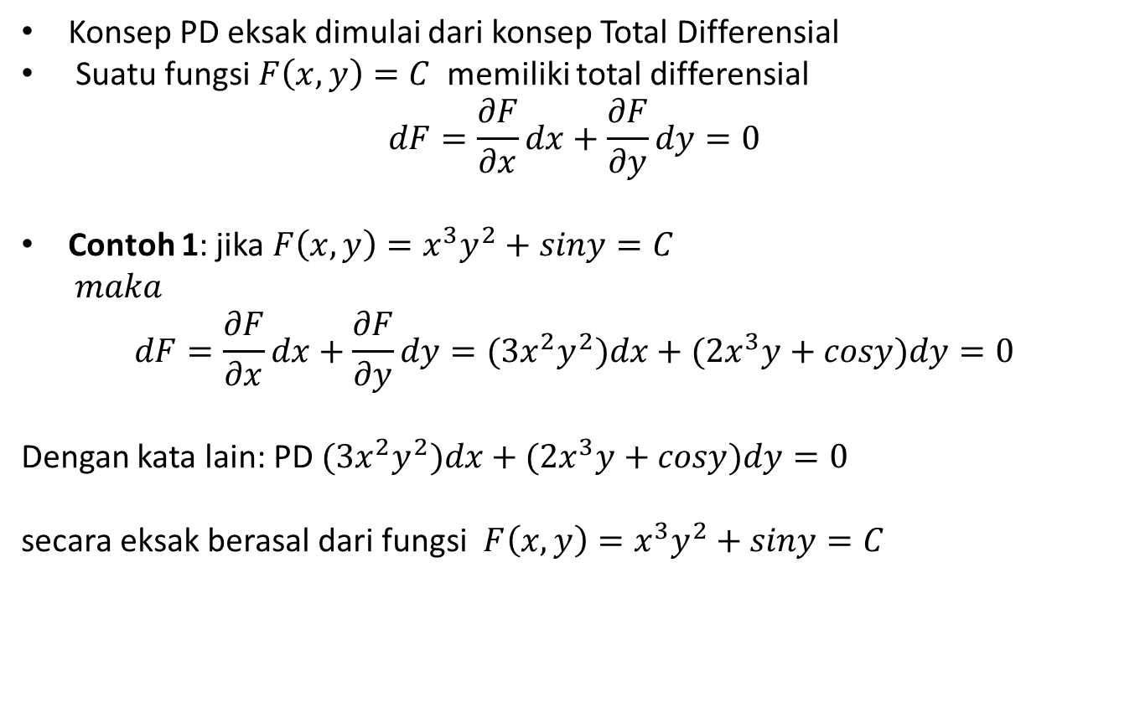
Total Differensial
Konsep PD eksak dimulai dari konsep Total Differensial
Suatu fungsi $F\left(x,y\right)=C$ memiliki total differensial
$$dF=\frac{∂F}{∂x}dx+\frac{∂F}{∂y}dy=0$$
Contoh 1: jika $F\left(x,y\right)=x^{3}y^{2}+siny=C$
$$maka$$
$$dF=\frac{∂F}{∂x}dx+\frac{∂F}{∂y}dy={(3x}^{2}y^{2})dx+{(2x}^{3}y+cosy)dy=0$$
Dengan kata lain: PD ${(3x}^{2}y^{2})dx+{(2x}^{3}y+cosy)dy=0$
secara eksak berasal dari fungsi $F\left(x,y\right)=x^{3}y^{2}+siny=C$

Slide 3
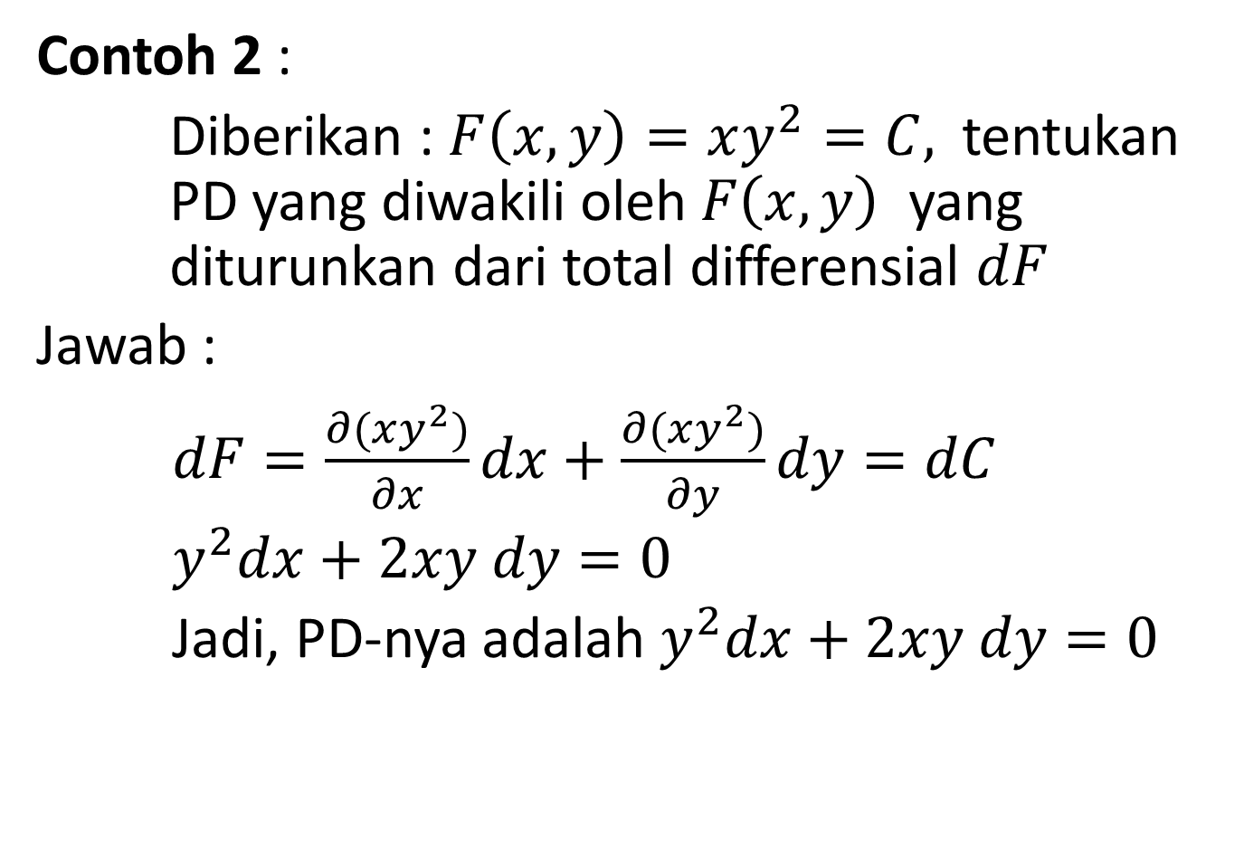
Total Differensial
Contoh 2 :
Diberikan : $F\left(x,y\right)=xy^{2}=C,$ tentukan PD yang diwakili oleh$F\left(x,y\right)$ yang diturunkan dari total differensial $dF$
Jawab :
$dF=\frac{∂(xy^{2})}{∂x}dx+$ $\frac{∂(xy^{2})}{∂y}dy=dC$
$y^{2}dx+2xy dy=0$
Jadi, PD-nya adalah $y^{2}dx+2xy dy=0$

Slide 4
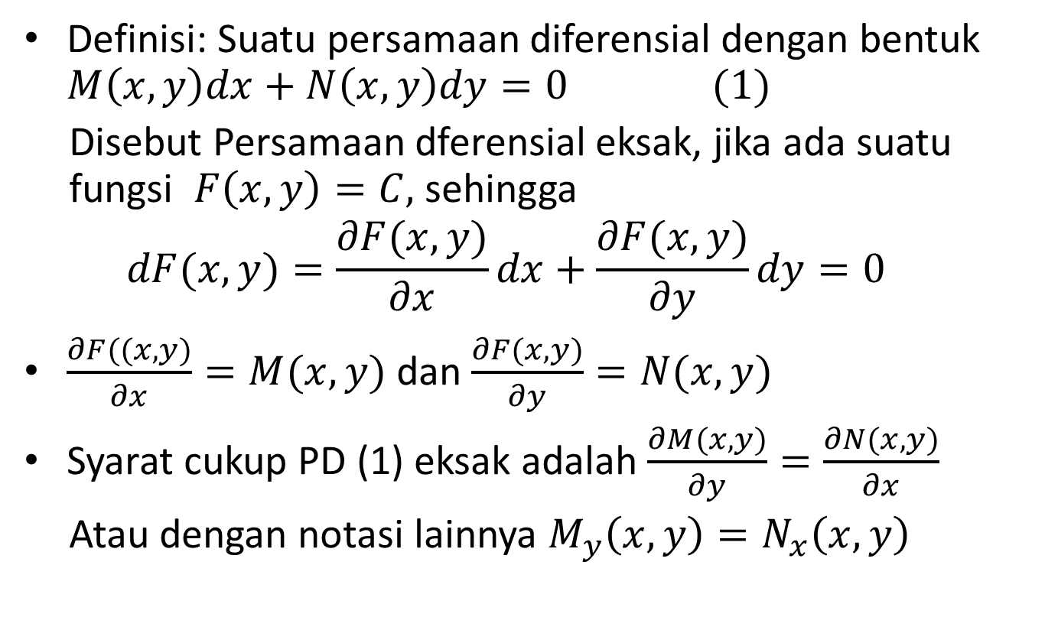
Persamaan Diferensial Eksak
Definisi: Suatu persamaan diferensial dengan bentuk $M\left(x,y\right)dx+N\left(x,y\right)dy=0 (1)$
Disebut Persamaan dferensial eksak, jika ada suatu fungsi $F\left(x,y\right)=C,$ sehingga
$$dF(x,y)=\frac{∂F(x,y)}{∂x}dx+\frac{∂F(x,y)}{∂y}dy=0$$
$\frac{∂F((x,y)}{∂x}=M(x,y)$ dan $\frac{∂F(x,y)}{∂y}=N(x,y)$
Syarat cukup PD (1) eksak adalah $\frac{∂M(x,y)}{∂y}=\frac{∂N(x,y)}{∂x}$
Atau dengan notasi lainnya $M_{y}\left(x,y\right)=N_{x}\left(x,y\right)$

Slide 5
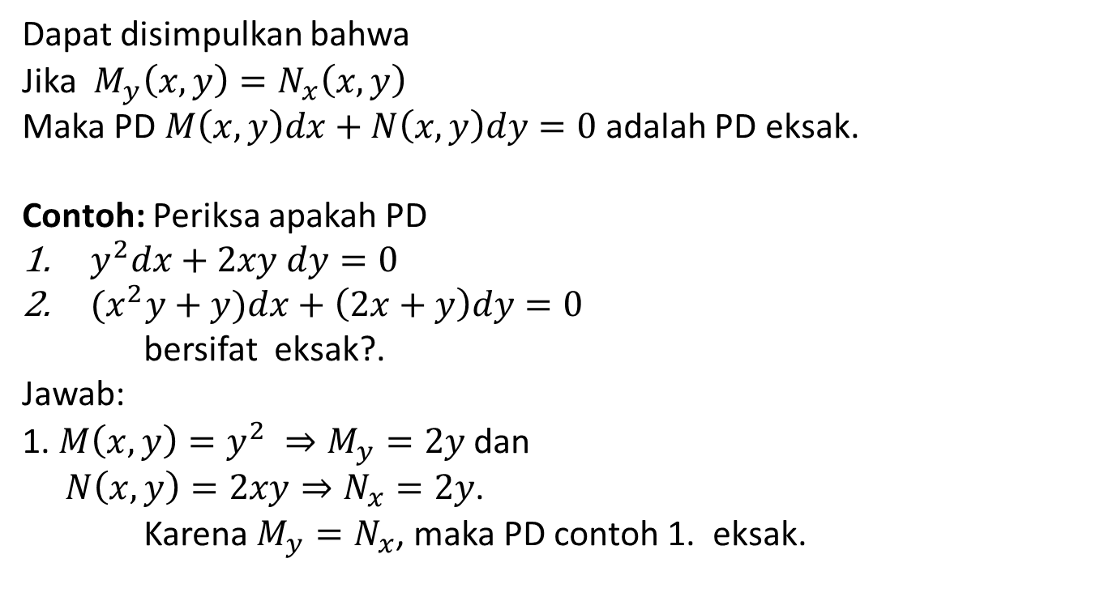
Pemeriksaan ke-eksak-an PD
Dapat disimpulkan bahwa
Jika $M_{y}\left(x,y\right)=N_{x}\left(x,y\right)$
Maka PD $M\left(x,y\right)dx+N\left(x,y\right)dy=0$ adalah PD eksak.
Contoh: Periksa apakah PD
$y^{2}dx+2xy dy=0$
${(x}^{2}y+y)dx+\left(2x+y\right)dy=0$
bersifat eksak?.
Jawab:
1. $M\left(x,y\right)=y^{2} ⇒M_{y}=2y$ dan
$N\left(x,y\right)=2xy⇒N_{x}=2y$.
Karena $M_{y}=N_{x}$, maka PD contoh 1. eksak.

Slide 6
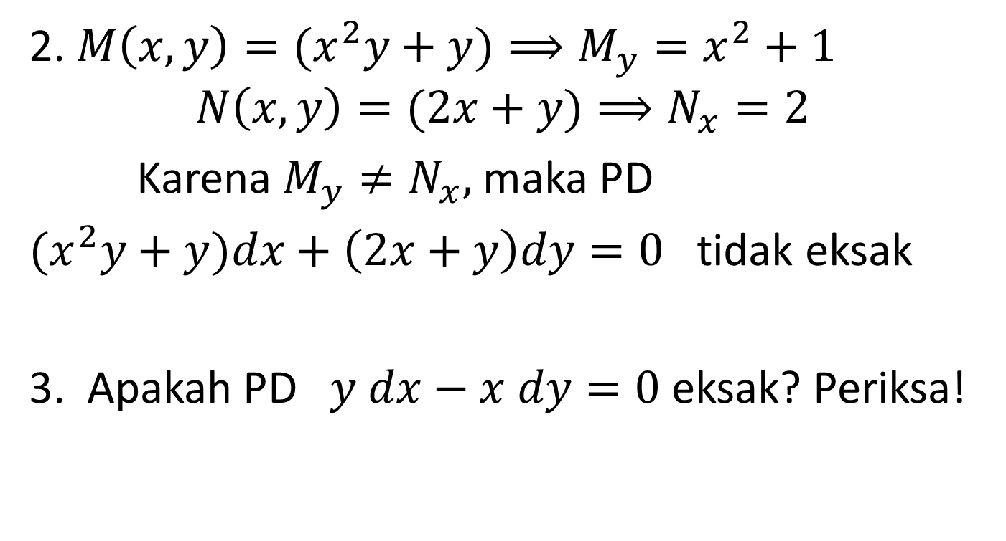
2. $M\left(x,y\right)={(x}^{2}y+y)⟹M_{y}=x^{2}+1$
$$N\left(x,y\right)=(2x+y)⟹N_{x}=2$$
Karena $M_{y}≠N_{x},$ maka PD
${(x}^{2}y+y)dx+\left(2x+y\right)dy=0$ tidak eksak
3. Apakah PD $y dx−x dy=0$ eksak? Periksa!

Slide 7
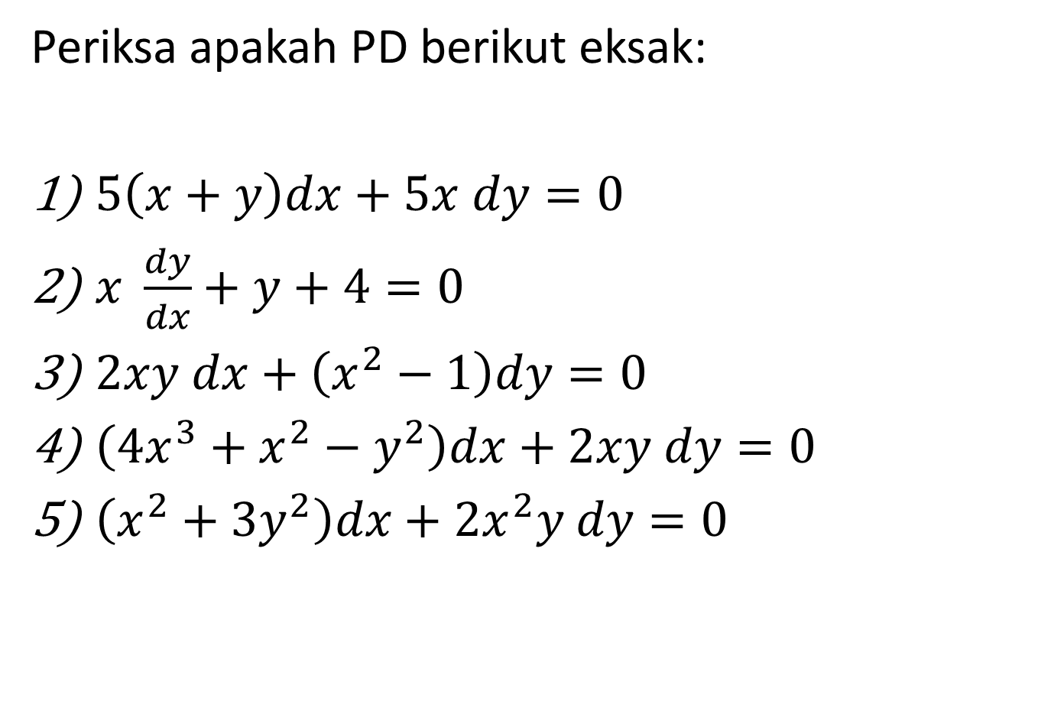
Pemeriksaan ke-eksak-an PD
Periksa apakah PD berikut eksak:
$5\left(x+y\right)dx+5x dy=0$
$x \frac{dy}{dx}+y+4=0$
$2xy dx+\left(x^{2}−1\right)dy=0$
$\left(4x^{3}+x^{2}−y^{2}\right)dx+2xy dy=0$
$\left(x^{2}+3y^{2}\right)dx+2x^{2}y dy=0$

Slide 9
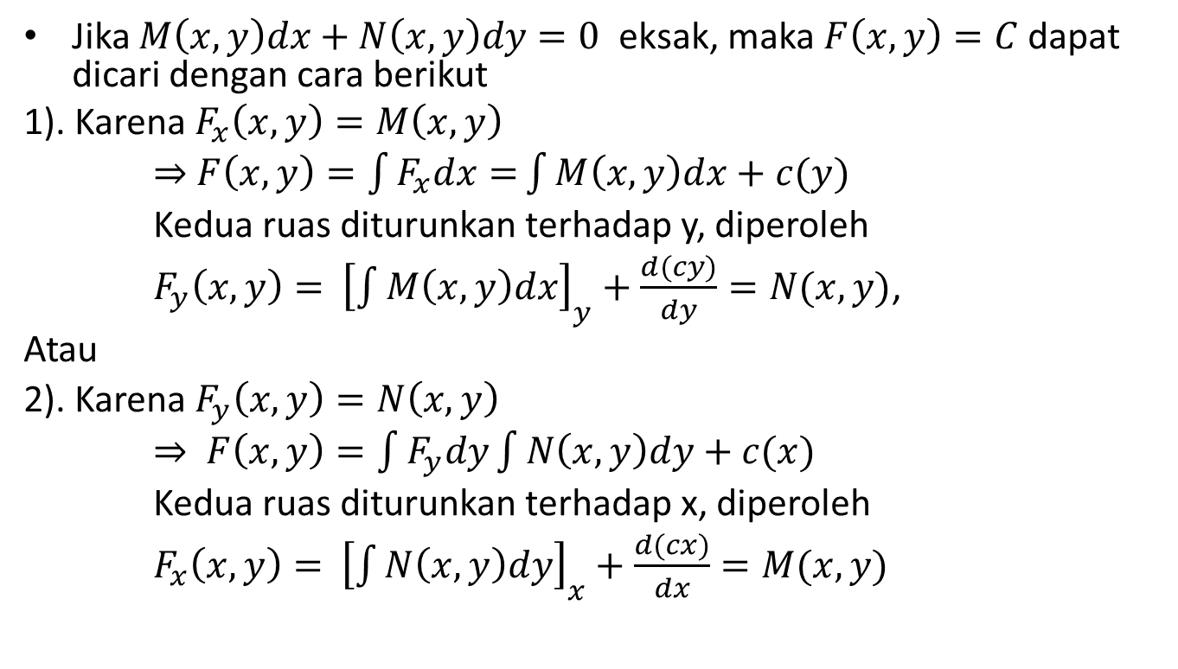
Menyelesaikan PD Eksak
Jika $M\left(x,y\right)dx+N\left(x,y\right)dy=0$ eksak, maka $F\left(x,y\right)=C$ dapat dicari dengan cara berikut
1). Karena $F_{x}\left(x,y\right)=M\left(x,y\right)$
$⇒$ $F\left(x,y\right)=\int{F_{x}dx=}\int{M\left(x,y\right)dx+c(y)}$
Kedua ruas diturunkan terhadap y, diperoleh
$F_{y}\left(x,y\right)=$ ${\left[\int{M\left(x,y\right)dx}\right]}_{y}+\frac{d(cy)}{dy}=N(x,y)$,
Atau
2). Karena $F_{y}\left(x,y\right)=N\left(x,y\right)$
$⇒$ $F\left(x,y\right)=\int{F_{y}dy}\int{N\left(x,y\right)dy+c(x)}$
Kedua ruas diturunkan terhadap x, diperoleh
$F_{x}\left(x,y\right)=$ ${\left[\int{N\left(x,y\right)dy}\right]}_{x}+\frac{d(cx)}{dx}=M(x,y)$

Slide 10
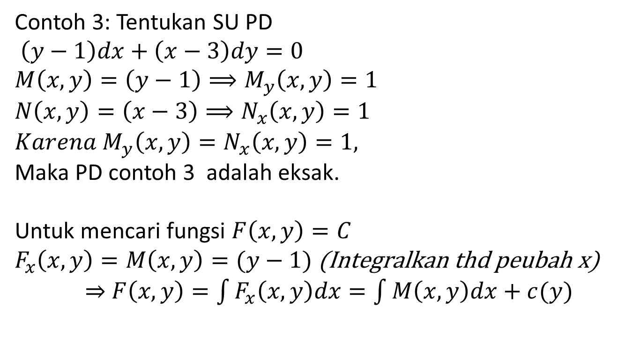
Contoh 3: Tentukan SU PD
$\left(y−1\right)dx+\left(x−3\right)dy=0$
$$M\left(x,y\right)=\left(y−1\right)⟹M_{y}\left(x,y\right)=1$$
$$N\left(x,y\right)=\left(x−3\right)⟹N_{x}\left(x,y\right)=1$$
$Karena M_{y}\left(x,y\right)=N_{x}\left(x,y\right)=1,$
Maka PD contoh 3 adalah eksak.
Untuk mencari fungsi $F\left(x,y\right)=C$
$F_{x}\left(x,y\right)=M\left(x,y\right)=(y−1)$ (Integralkan thd peubah x)
$⇒$ $F\left(x,y\right)=\int{F_{x}\left(x,y\right)dx}=\int{M\left(x,y\right)dx+c(y)}$

Slide 11
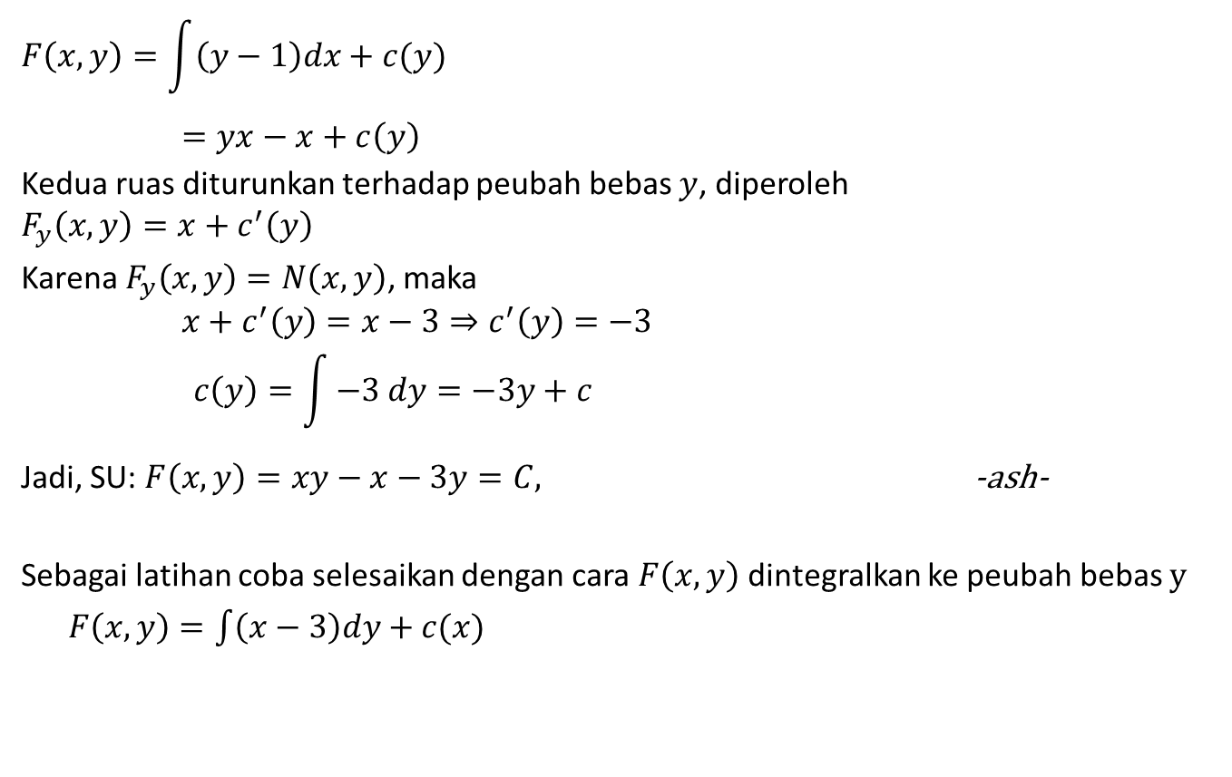
$$F\left(x,y\right)=\int{\left(y−1\right)dx+c(y)}$$
$$=yx−x+c\left(y\right)$$
Kedua ruas diturunkan terhadap peubah bebas $y$, diperoleh
$$F_{y}\left(x,y\right)=x+c^{′}\left(y\right)$$
Karena $F_{y}\left(x,y\right)=N\left(x,y\right)$, maka
$$x+c^{′}\left(y\right)=x−3⇒c^{′}\left(y\right)=−3$$
$$c\left(y\right)=\int{−3 dy=−3y+c}$$
Jadi, SU: $F\left(x,y\right)=xy−x−3y=C,$ -ash-
Sebagai latihan coba selesaikan dengan cara $F\left(x,y\right)$ dintegralkan ke peubah bebas $y$
$F\left(x,y\right)=\int{\left(x−3\right)dy+c(x)}$

Slide 12
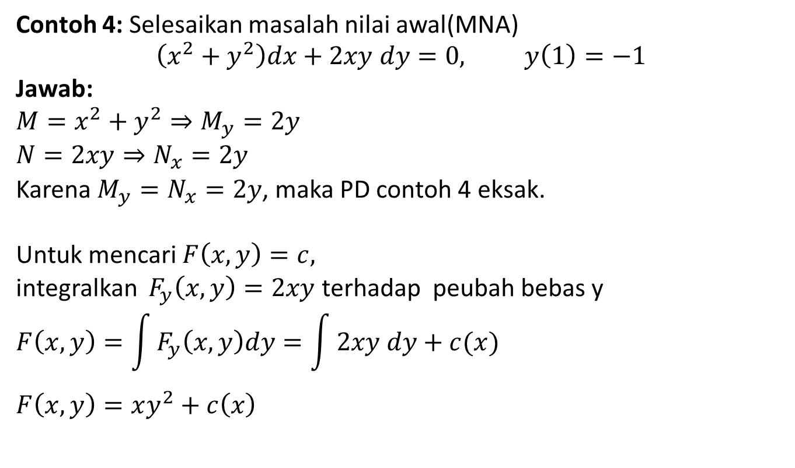
Contoh 4: Selesaikan masalah nilai awal(MNA)
$$\left(x^{2}+y^{2}\right)dx+2xy dy=0, y\left(1\right)=−1$$
Jawab:
$$M=x^{2}+y^{2}⇒M_{y}=2y$$
$$N=2xy⇒N_{x}=2y$$
Karena $M_{y}=N_{x}=2y$, maka PD contoh 4 eksak.
Untuk mencari $F\left(x,y\right)=c,$
integralkan $F_{y}\left(x,y\right)=2xy$ terhadap peubah bebas y
$$F\left(x,y\right)=\int{F_{y}\left(x,y\right)dy}=\int{2xy dy+c(x)}$$
$$F\left(x,y\right)=xy^{2}+c\left(x\right)$$

Slide 13
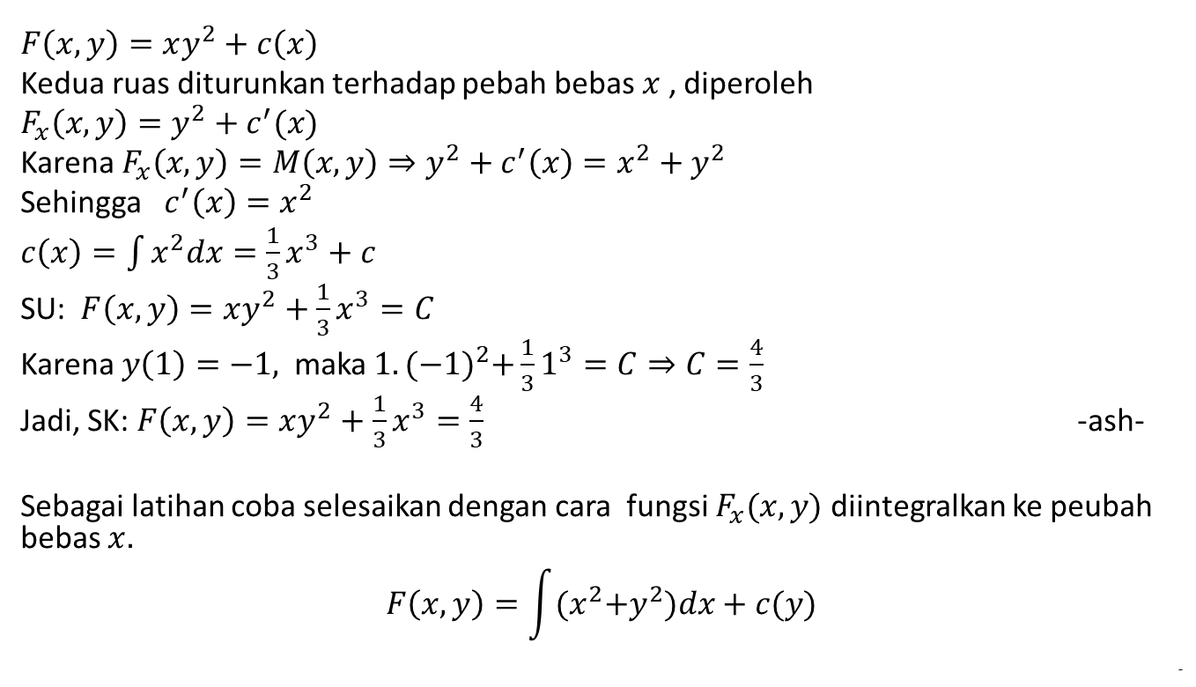
$$F\left(x,y\right)=xy^{2}+c\left(x\right)$$
Kedua ruas diturunkan terhadap pebah bebas $x$ , diperoleh
$F_{x}\left(x,y\right)=y^{2}+c^{′}(x)$
Karena $F_{x}\left(x,y\right)=M\left(x,y\right)⇒y^{2}+c^{′}\left(x\right)=x^{2}+y^{2}$
Sehingga $c^{′}\left(x\right)=x^{2}$
$c\left(x\right)=\int{x^{2}dx=\frac{1}{3}x^{3}+c}$
SU: $F\left(x,y\right)=xy^{2}+\frac{1}{3}x^{3}=C$
Karena $y\left(1\right)=−1,$ maka $1.{(−1)}^{2}+\frac{1}{3}1^{3}=C⇒C=\frac{4}{3}$
Jadi, SK: $F\left(x,y\right)=xy^{2}+\frac{1}{3}x^{3}=\frac{4}{3}$ -ash-
Sebagai latihan coba selesaikan dengan cara fungsi $F_{x}(x,y)$ diintegralkan ke peubah bebas $x.$
$$F\left(x,y\right)=\int{{(x}^{2}+y^{2})dx+c(y)}$$
-

Slide 14
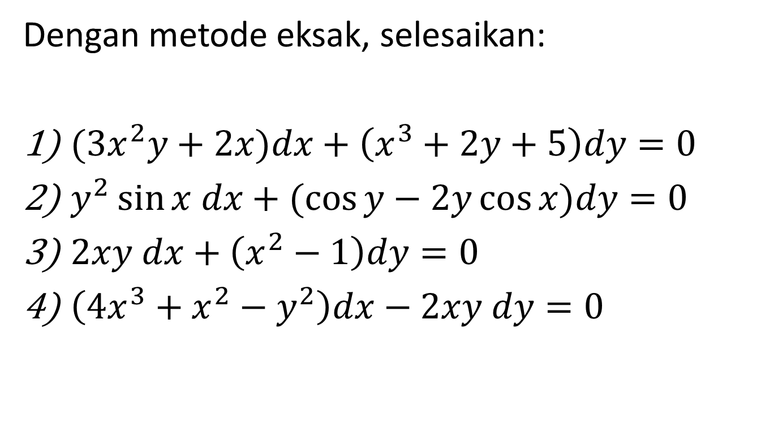
Latihan
Dengan metode eksak, selesaikan:
${(3x}^{2}y+2x)dx+\left(x^{3}+2y+5\right)dy=0$
$y^{2}\sin{x dx+(\cos{y−2y\cos{x)dy=0}}}$
$2xy dx+\left(x^{2}−1\right)dy=0$
$\left(4x^{3}+x^{2}−y^{2}\right)dx−2xy dy=0$

Slide 15
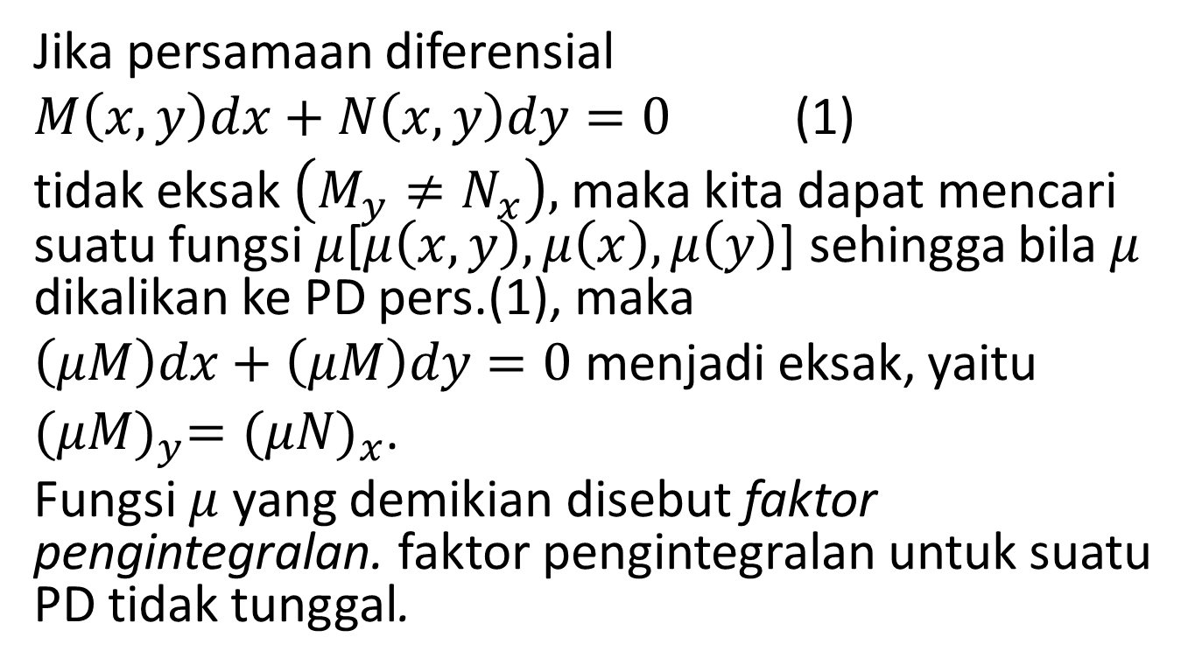
Faktor Pengintegralan
Jika persamaan diferensial
$M\left(x,y\right)dx+N\left(x,y\right)dy=0$ (1)
tidak eksak $\left(M_{y}≠N_{x}\right),$ maka kita dapat mencari suatu fungsi $μ$[$μ\left(x,y\right), μ\left(x\right), μ\left(y\right)$] sehingga bila $μ$ dikalikan ke PD pers.(1), maka
$\left(μM\right)dx+$ $\left(μM\right)dy=0$ menjadi eksak, yaitu
${(μM)}_{y}={(μN)}_{x}$.
Fungsi $μ$ yang demikian disebut faktor pengintegralan. faktor pengintegralan untuk suatu PD tidak tunggal.

Slide 16
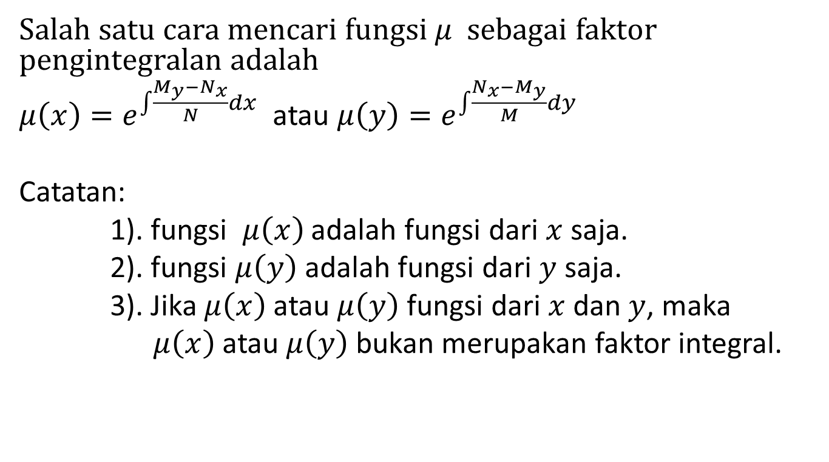
Faktor Pengintegralan
Salah satu cara mencari fungsi $μ$ sebagai faktor pengintegralan adalah
$μ\left(x\right)=e^{\int{\frac{M_{y}−N_{x}}{N}dx}}$ atau $μ\left(y\right)=e^{\int{\frac{N_{x}−M_{y}}{M}dy}}$
Catatan:
1). fungsi $μ\left(x\right)$ adalah fungsi dari $x$ saja.
2). fungsi $μ\left(y\right)$ adalah fungsi dari $y$ saja.
3). Jika $μ\left(x\right)$ atau $μ\left(y\right)$ fungsi dari $x$ dan $y$, maka
$μ\left(x\right)$ atau $μ\left(y\right)$ bukan merupakan faktor integral.

Slide 17
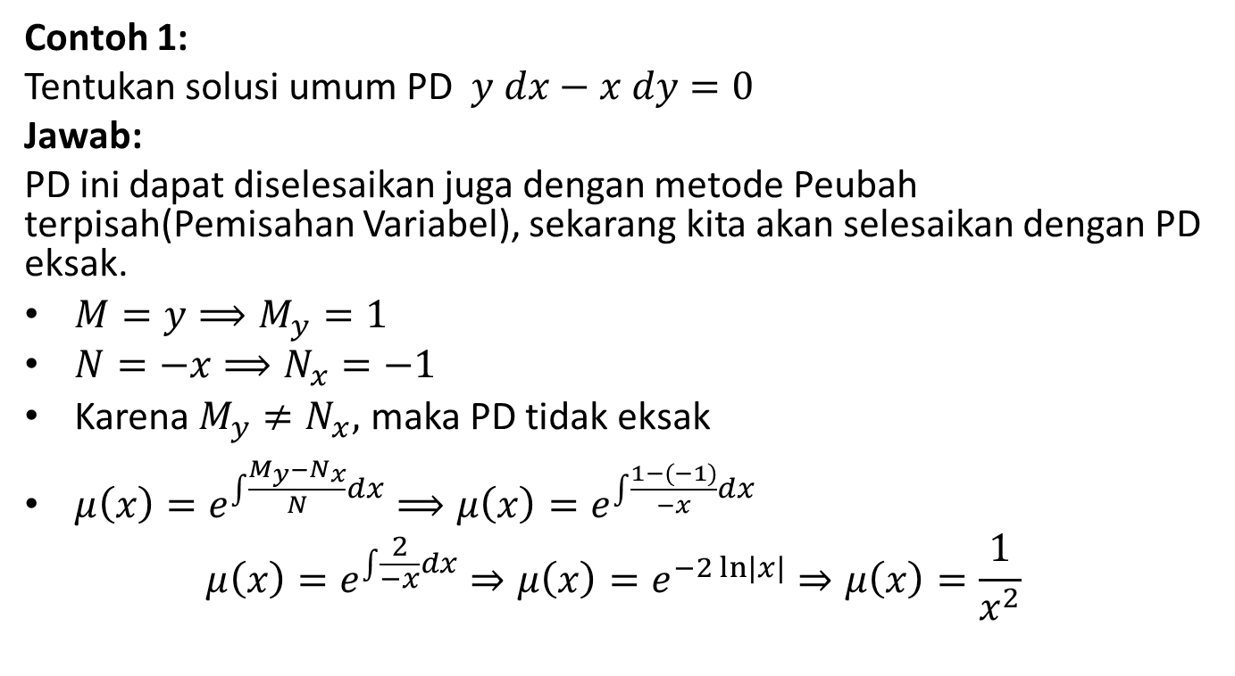
Contoh 1:
Tentukan solusi umum PD $y dx−x dy=0$
Jawab:
PD ini dapat diselesaikan juga dengan metode Peubah terpisah(Pemisahan Variabel), sekarang kita akan selesaikan dengan PD eksak.
$M=y⟹M_{y}=1$
$N=−x⟹N_{x}=−1$
Karena $M_{y}≠N_{x},$ maka PD tidak eksak
$μ\left(x\right)=e^{\int{\frac{M_{y}−N_{x}}{N}dx}}⟹μ\left(x\right)=e^{\int{\frac{1−(−1)}{−x}dx}}$
$$μ\left(x\right)=e^{\int{\frac{2}{−x}dx}}⇒μ\left(x\right)=e^{−2\ln\left|x\right|}⇒μ\left(x\right)=\frac{1}{x^{2}}$$

Slide 18
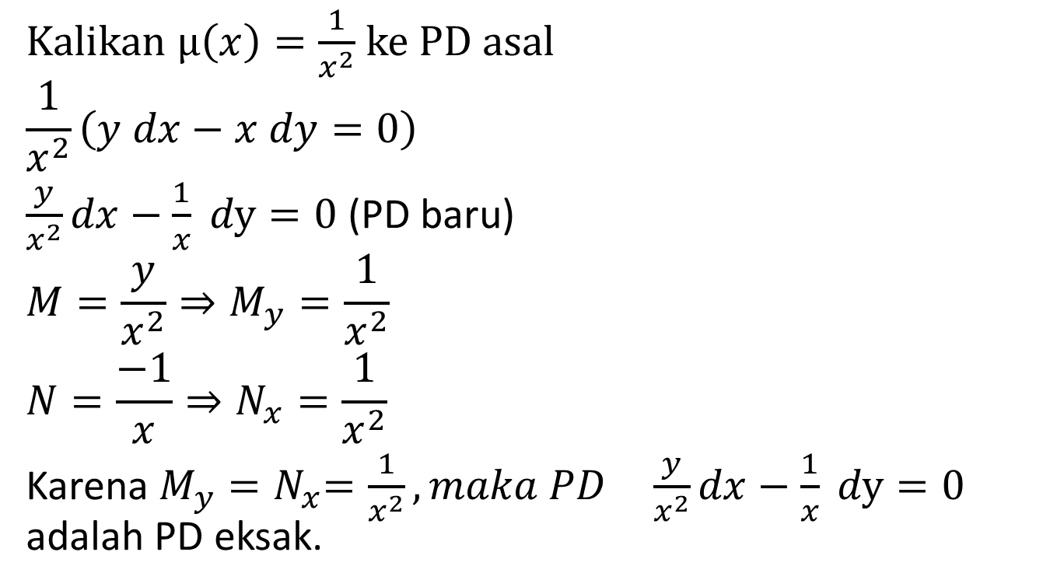
Kalikan $μ\left(x\right)=\frac{1}{x^{2}}$ ke PD asal
$$\frac{1}{x^{2}}\left(y dx−x dy=0\right)$$
$\frac{y}{x^{2}}dx−\frac{1}{x} dy=0$ (PD baru)
$$M=\frac{y}{x^{2}}⇒M_{y}=\frac{1}{x^{2}}$$
$$N=\frac{−1}{x}⇒N_{x}=\frac{1}{x^{2}}$$
Karena $M_{y}{=N}_{x}=\frac{1}{x^{2}},maka PD \frac{y}{x^{2}}dx−\frac{1}{x} dy=0$ adalah PD eksak.

Slide 19
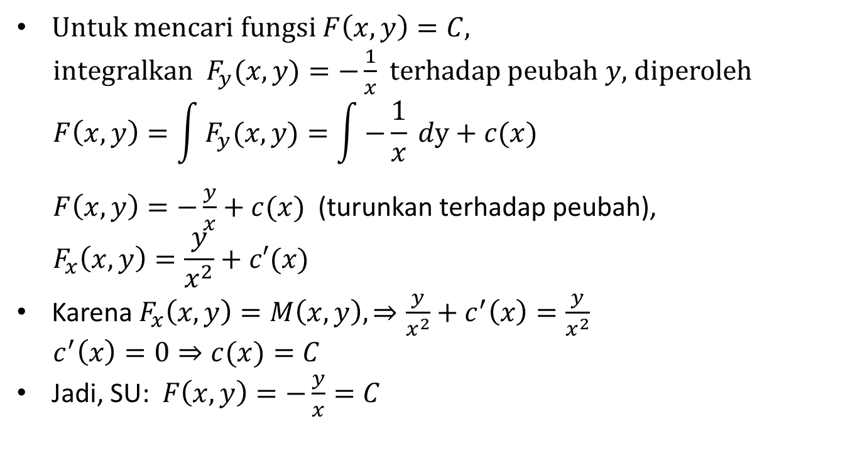
Untuk mencari fungsi $F\left(x,y\right)=C$,
integralkan $F_{y}(x,y)=−\frac{1}{x}$ terhadap peubah $y$, diperoleh
$$F\left(x,y\right)=\int{F_{y}(x,y)}=\int{−\frac{1}{x} dy+c(x)}$$
$F\left(x,y\right)=−\frac{y}{x}+c(x)$ (turunkan terhadap peubah),
$$F_{x}\left(x,y\right)=\frac{y}{x^{2}}+c′(x)$$
Karena $F_{x}\left(x,y\right)=M\left(x,y\right),⇒\frac{y}{x^{2}}+c^{′}\left(x\right)=\frac{y}{x^{2}}$
$c^{′}\left(x\right)=0⇒c(x)=C$
Jadi, SU: $F\left(x,y\right)=−\frac{y}{x}=C$

Slide 20
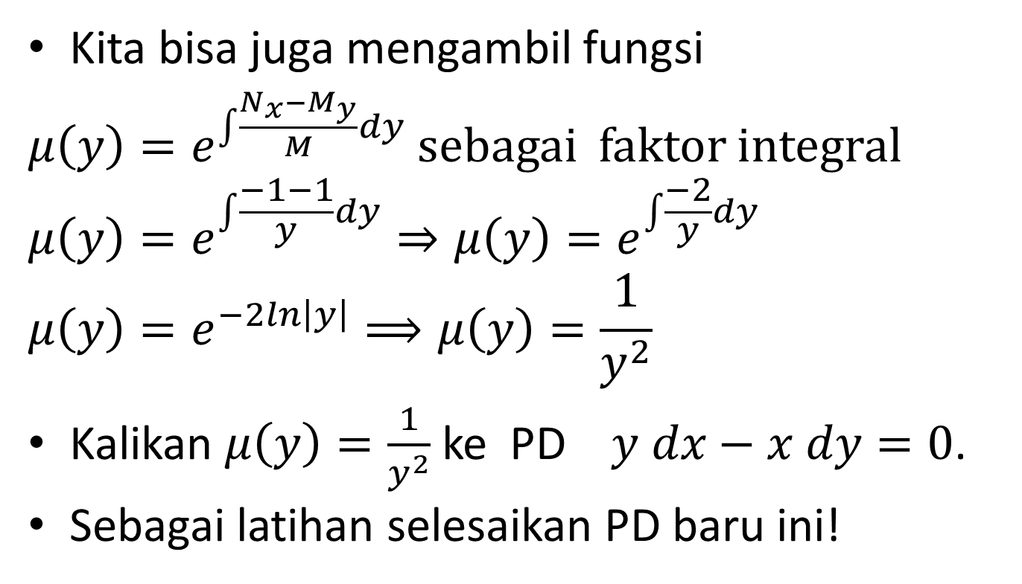
Kita bisa juga mengambil fungsi
$μ\left(y\right)=e^{\int{\frac{N_{x}−M_{y}}{M}dy}}$ sebagai faktor integral
$$μ\left(y\right)=e^{\int{\frac{−1−1}{y}dy}}⇒μ\left(y\right)=e^{\int{\frac{−2}{y}dy}}$$
$$μ\left(y\right)=e^{−2ln\left|y\right|}⟹μ\left(y\right)=\frac{1}{y^{2}}$$
Kalikan $μ\left(y\right)=\frac{1}{y^{2}}$ ke PD $y dx−x dy=0$.
Sebagai latihan selesaikan PD baru ini!

Slide 21
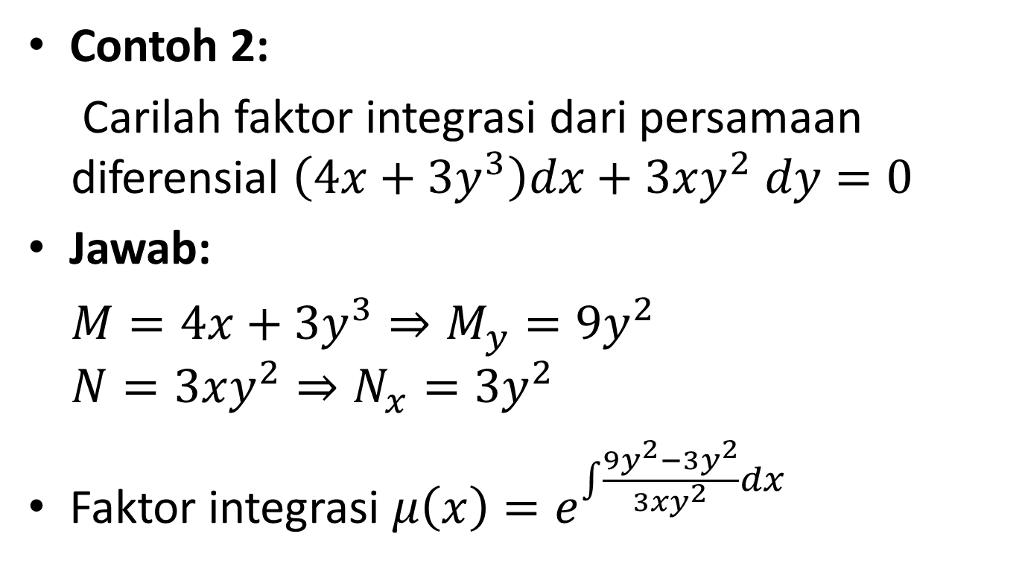
Contoh 2:
Carilah faktor integrasi dari persamaan diferensial $\left(4x+3y^{3}\right)dx+3xy^{2} dy=0$
Jawab:
$M=4x+3y^{3}⇒M_{y}=9y^{2}$
$$N=3xy^{2}⇒N_{x}=3y^{2}$$
Faktor integrasi $μ\left(x\right)=e^{\int{\frac{9y^{2}−3y^{2}}{3xy^{2}}dx}}$

Slide 22
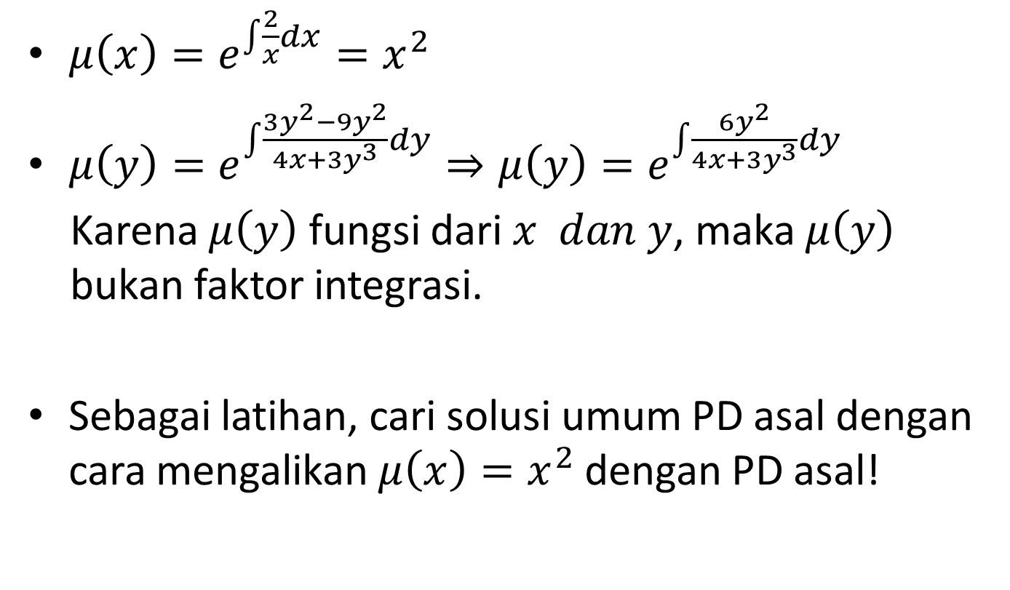
$μ\left(x\right)=e^{\int{\frac{2}{x}dx}}=x^{2}$
$μ\left(y\right)=e^{\int{\frac{3y^{2}−9y^{2}}{4x+3y^{3}}dy}}⇒μ\left(y\right)=e^{\int{\frac{6y^{2}}{4x+3y^{3}}dy}}$
Karena $μ\left(y\right)$ fungsi dari $x dan y$, maka $μ\left(y\right)$ bukan faktor integrasi.
Sebagai latihan, cari solusi umum PD asal dengan cara mengalikan $μ\left(x\right)=x^{2}$ dengan PD asal!

Slide 23
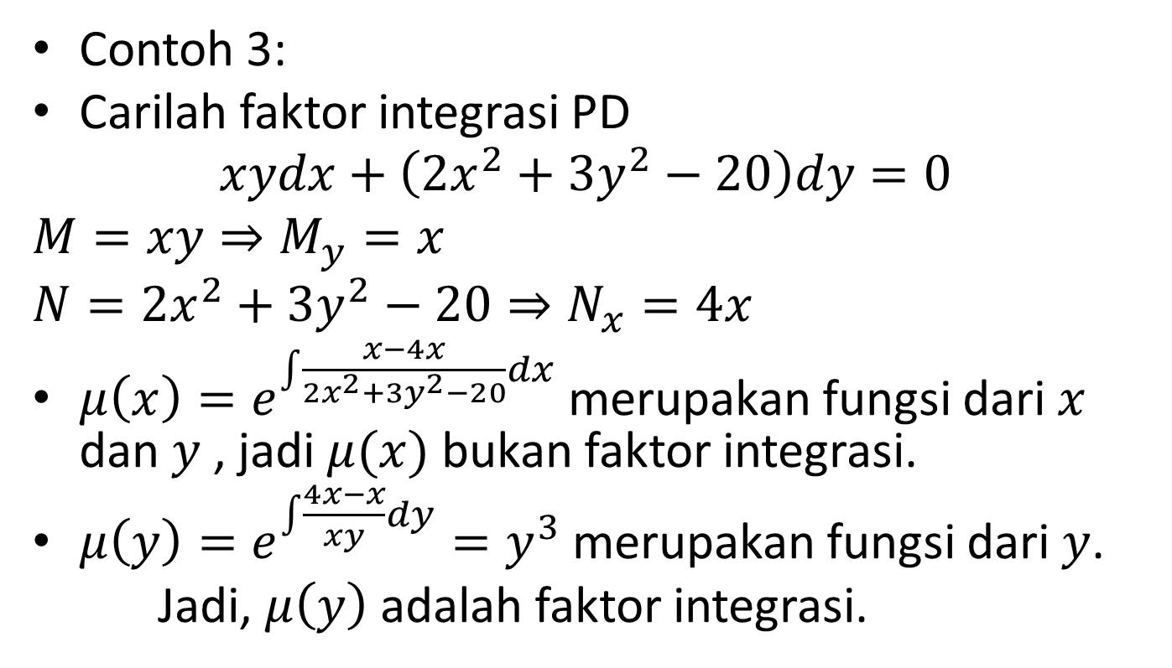
Contoh 3:
Carilah faktor integrasi PD
$$xydx+\left(2x^{2}+3y^{2}−20\right)dy=0$$
$$M=xy⇒M_{y}=x$$
$$N=2x^{2}+3y^{2}−20⇒N_{x}=4x$$
$μ\left(x\right)=e^{\int{\frac{x−4x}{2x^{2}+3y^{2}−20}dx}}$ merupakan fungsi dari $x$ dan $y$ , jadi $μ(x)$ bukan faktor integrasi.
$μ\left(y\right)=e^{\int{\frac{4x−x}{xy}dy}}=y^{3}$ merupakan fungsi dari $y$.
Jadi, $μ\left(y\right)$ adalah faktor integrasi.

Slide 24
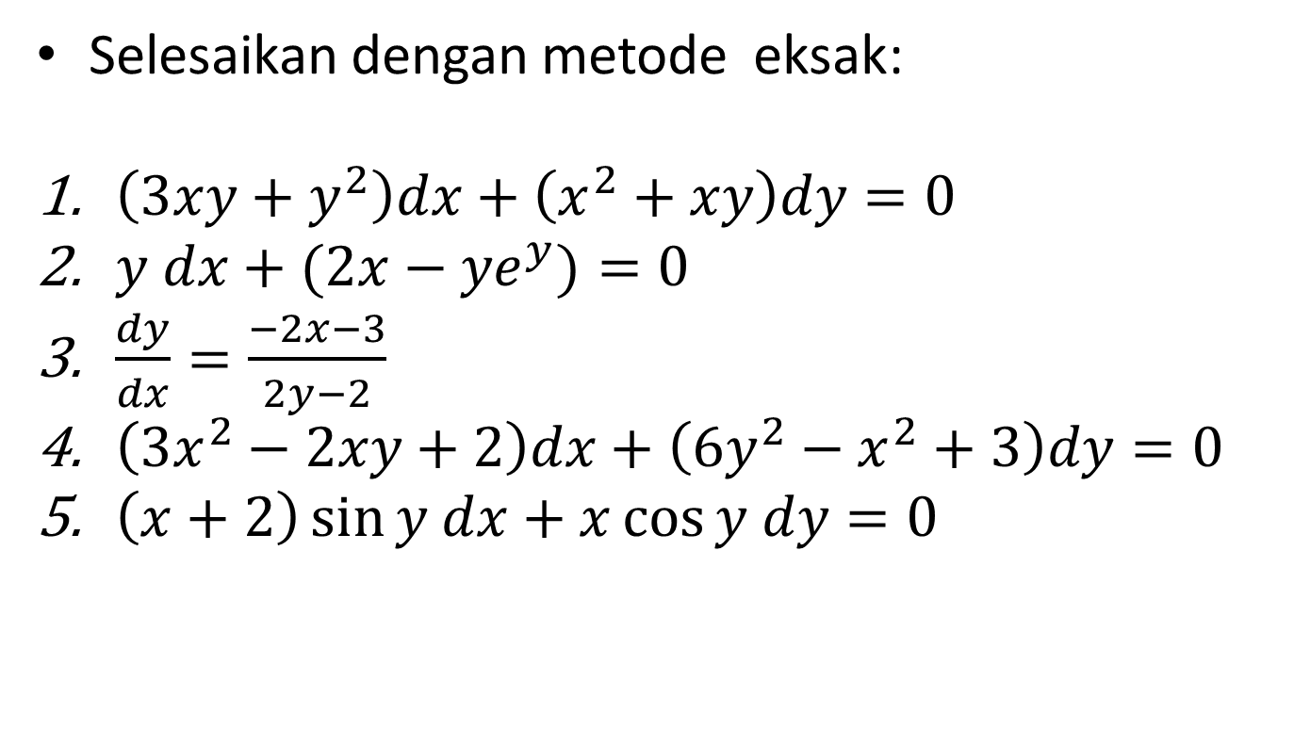
Latihan a.
Selesaikan dengan metode eksak:
$\left(3xy+y^{2}\right)dx+\left(x^{2}+xy\right)dy=0$
$y dx+(2x−{ye}^{y})=0$
$\frac{dy}{dx}=\frac{−2x−3}{2y−2}$
$\left(3x^{2}−2xy+2\right)dx+\left(6y^{2}−x^{2}+3\right)dy=0$
$\left(x+2\right)\sin{y dx+x\cos{y dy}=0}$

Slide 25
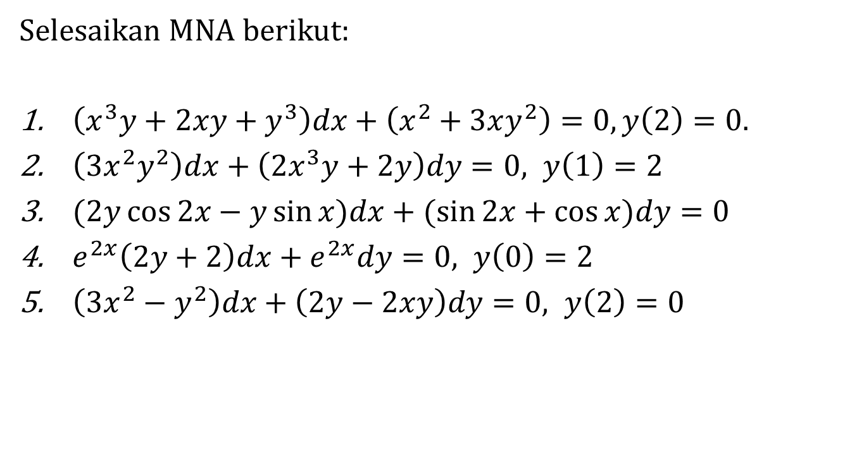
Latihan b.
Selesaikan MNA berikut:
$\left(x^{3}y+2xy+y^{3}\right)dx+\left(x^{2}+3xy^{2}\right)=0,y\left(2\right)=0.$
$\left(3x^{2}y^{2}\right)dx+\left(2x^{3}y+2y\right)dy=0, y\left(1\right)=2$
$(2y\cos{2x−y\sin{x)dx+(\sin{2x+\cos{x)dy=0}}}}$
$e^{2x}\left(2y+2\right)dx+e^{2x}dy=0, y\left(0\right)=2$
$\left(3x^{2}−y^{2}\right)dx+\left(2y−2xy\right)dy=0, y\left(2\right)=0$

